Slide 1
선박 및 해양플랜트 부품
품질 검사 시스템 구축 계획서
2022-2학기 캡스톤 디자인
지도교수: 권기학, 한동일
조장 : 18013172 김종찬
15011085 이준석
18013177 박정민
18013190 한세웅
조원 지도교수 날자 기재

Slide 2

목차
A table of contents.
1
개요, 동기
2
기능, 목표
3
시스템 구성
4
내용 구성
5
개발환경
6
차별성
7
활용 가능성
8
개발 일정
9
팀/개인 목표

Slide 3
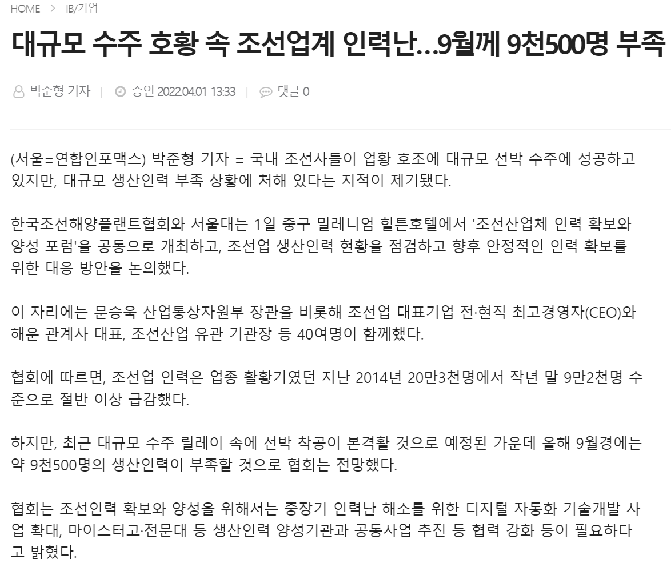
개요 및 개발 동기
선박및 해양플랜트 사업이 대규모로 성공하고
성장하는 반면 조선업 인력은 점점 줄고 있다
기존데이터셋을 이용한 인공지능 알고리즘을
응용한 부품검사 프로그램 구축
목표하는바 기재

Slide 4



주요 기능 및 목표
이미지만 이용
이미지 파일만으로 누구나 품질검사 가능
직관적인 UI/UX
직관적인 디자인으로 복잡하지 않고 별도의 설명없이 이용 가능
관리자와 현장
관리자용과 현장용를 분리하여 현자에서 수집한 정보를 관리자가 현장에 갈 필요 없이 이용 가능

Slide 5





시스템 구성
시스템구성,내용구성 구체화
Volume

Slide 6

개발 환경
Language
Library
Tool
Python
Java
Javascript
Pytorch
Pymysql
JPype
Anaconda
Eclipse
VS CODE
Code revision control

Slide 7
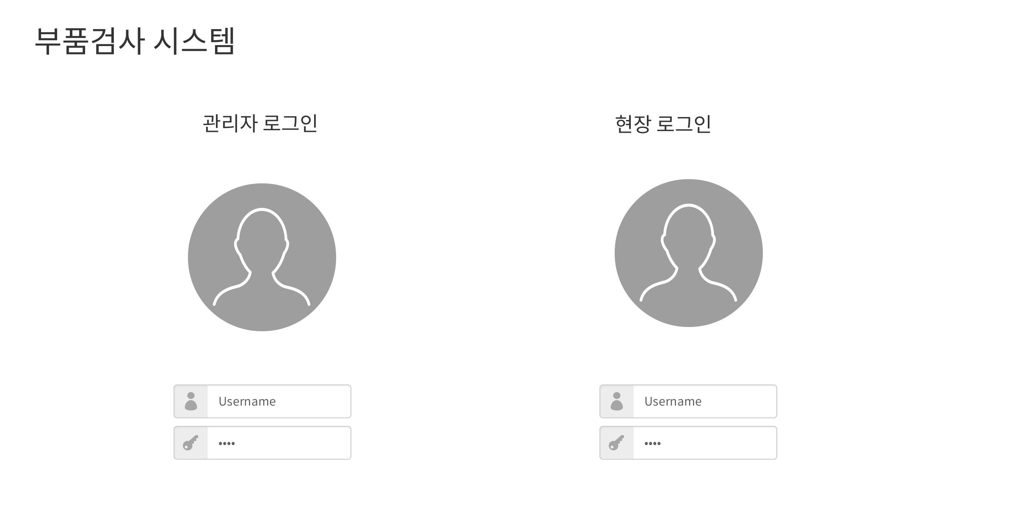
내용 구성
UseCase?분석

Slide 8
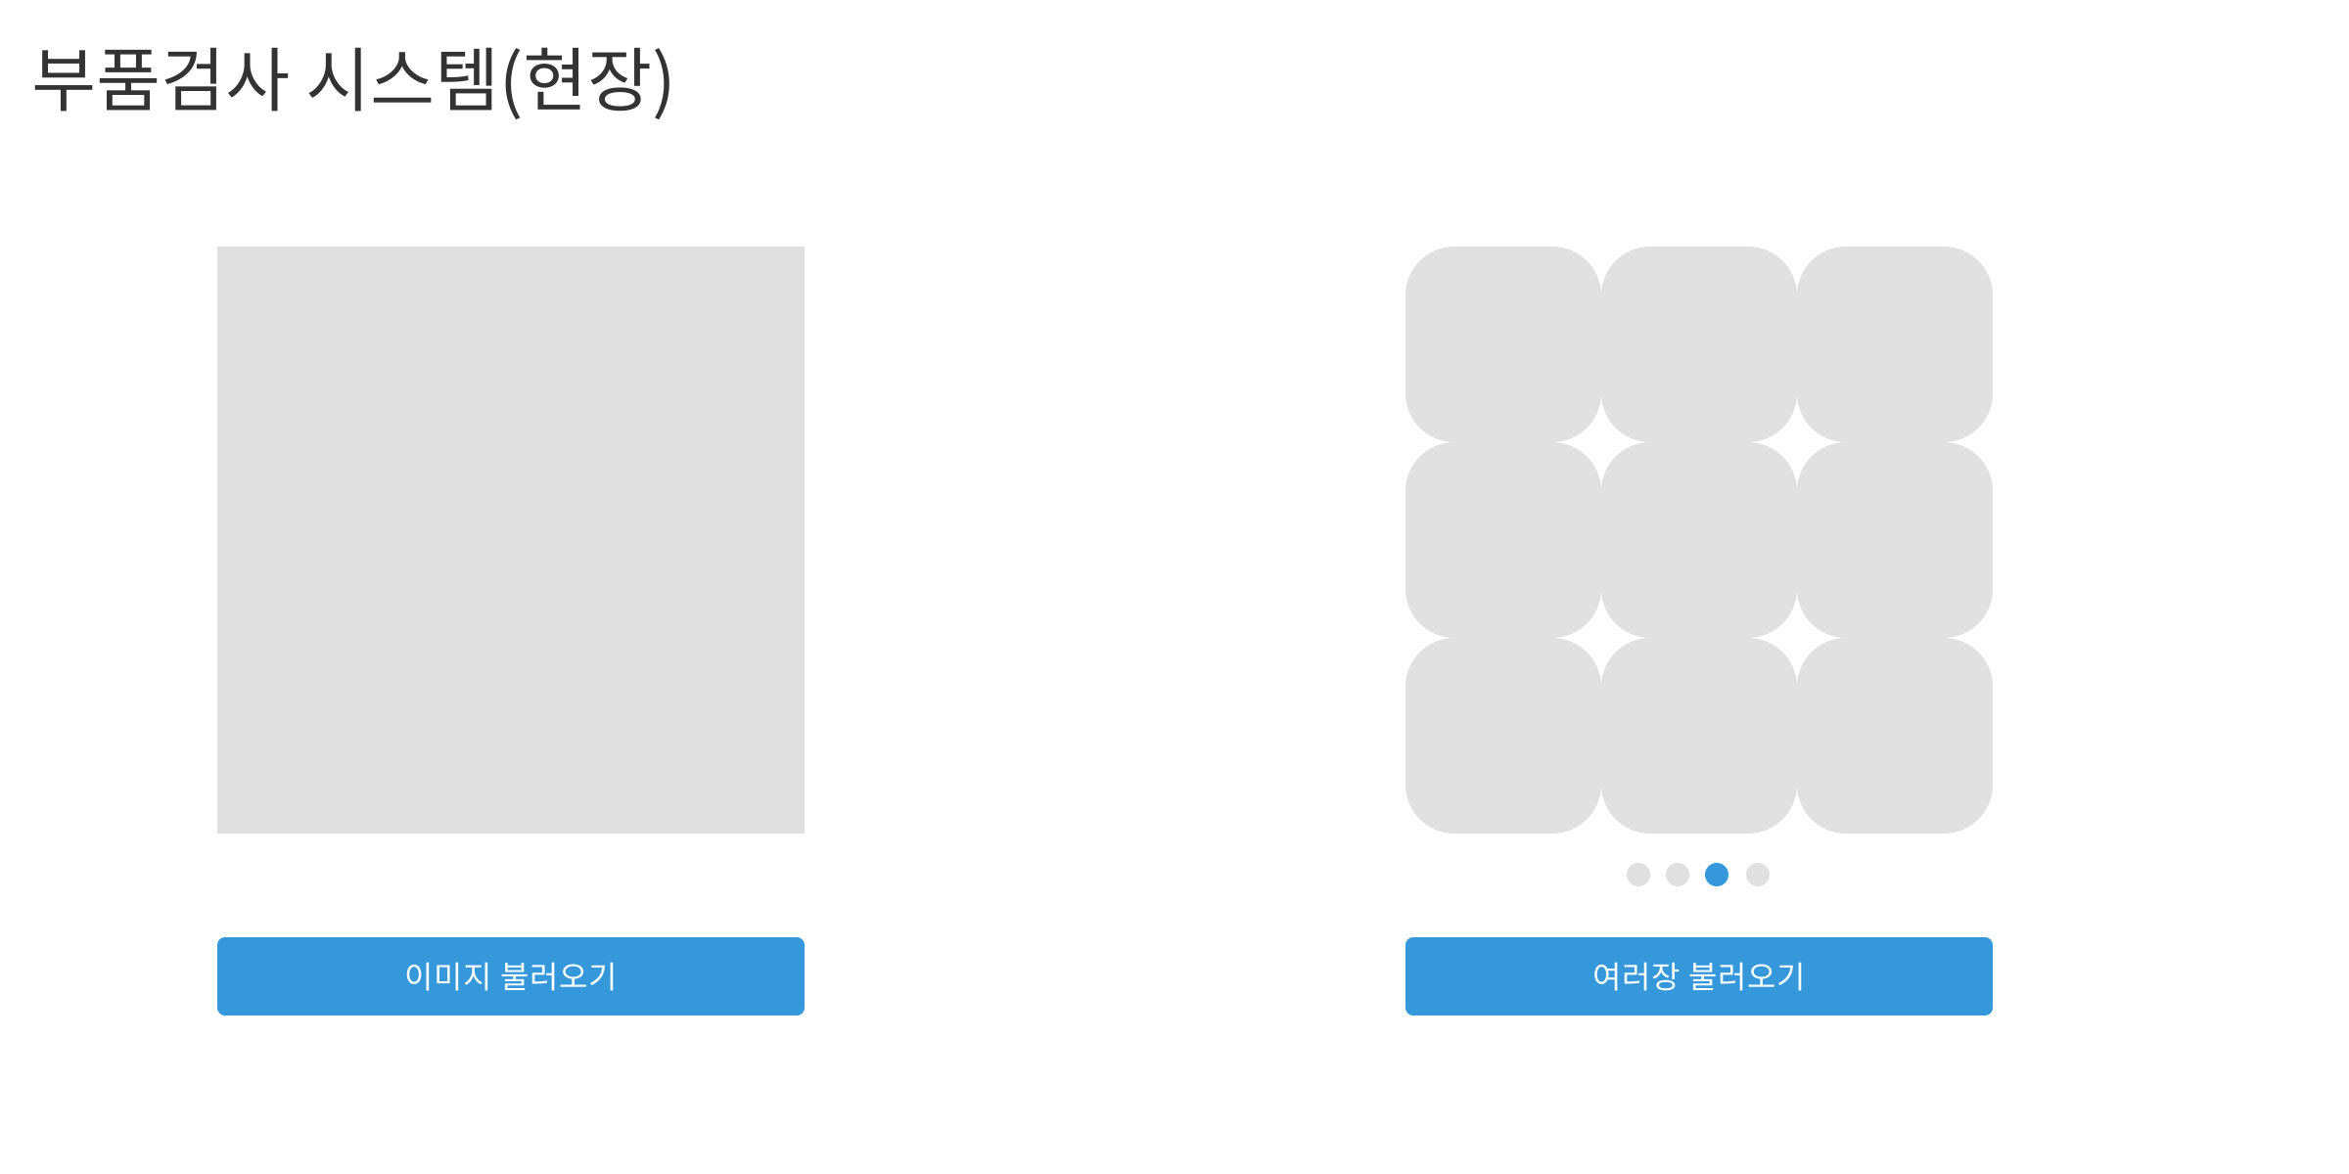
내용 구성

Slide 9
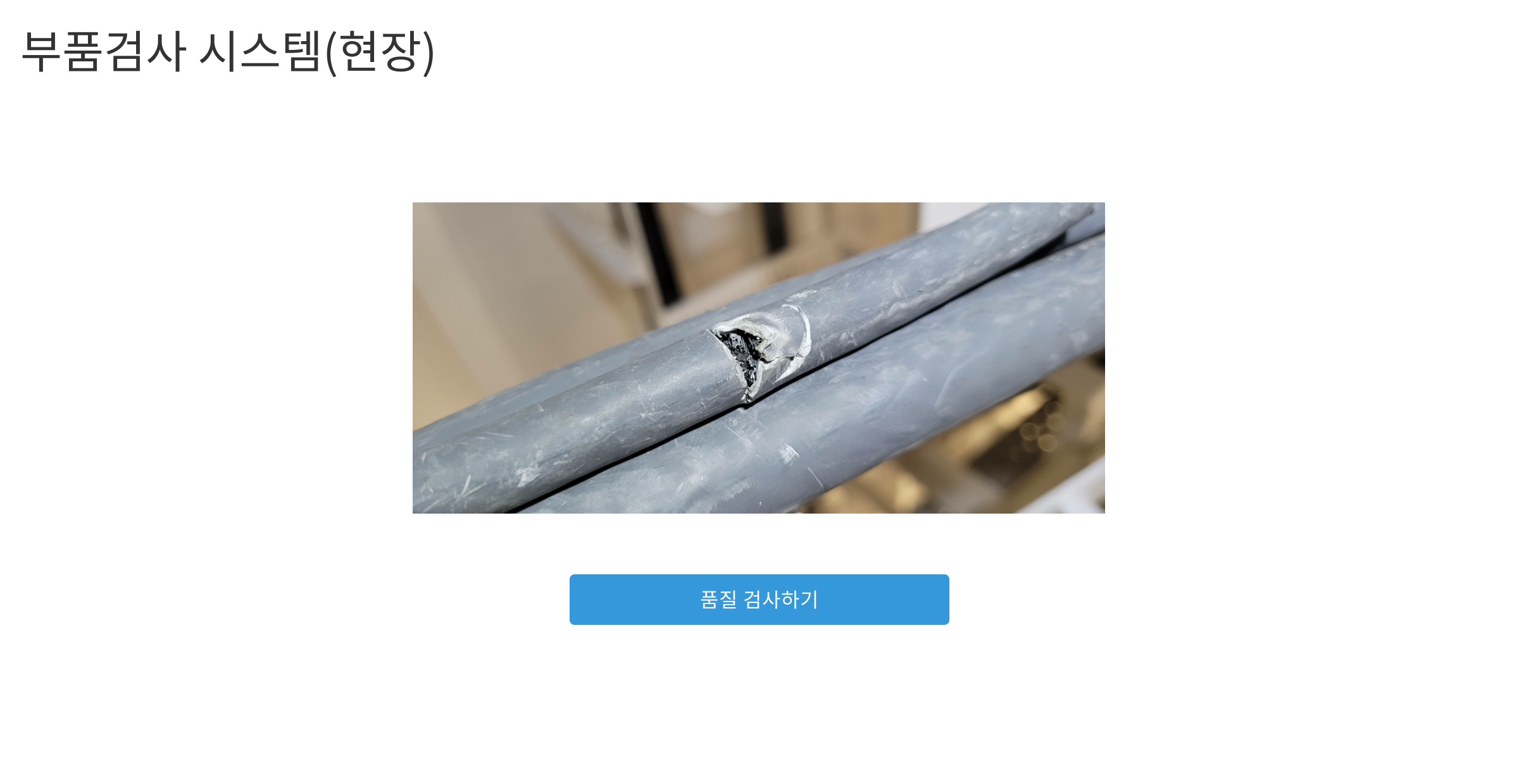
내용 구성

Slide 10
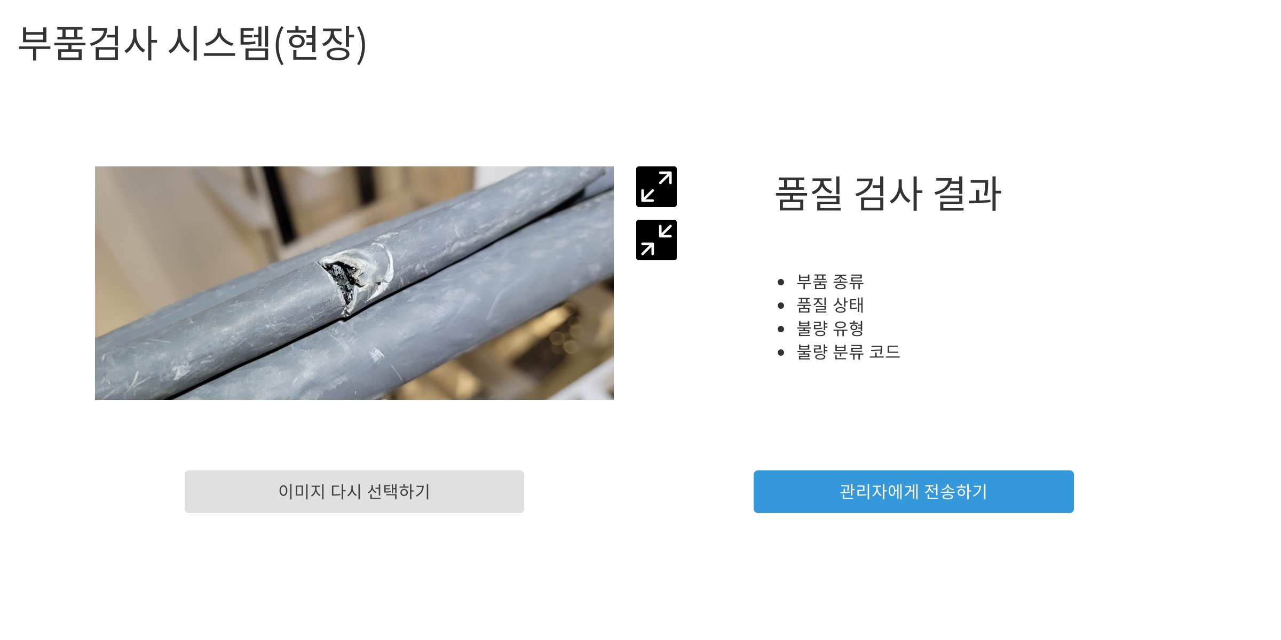
내용 구성

Slide 11
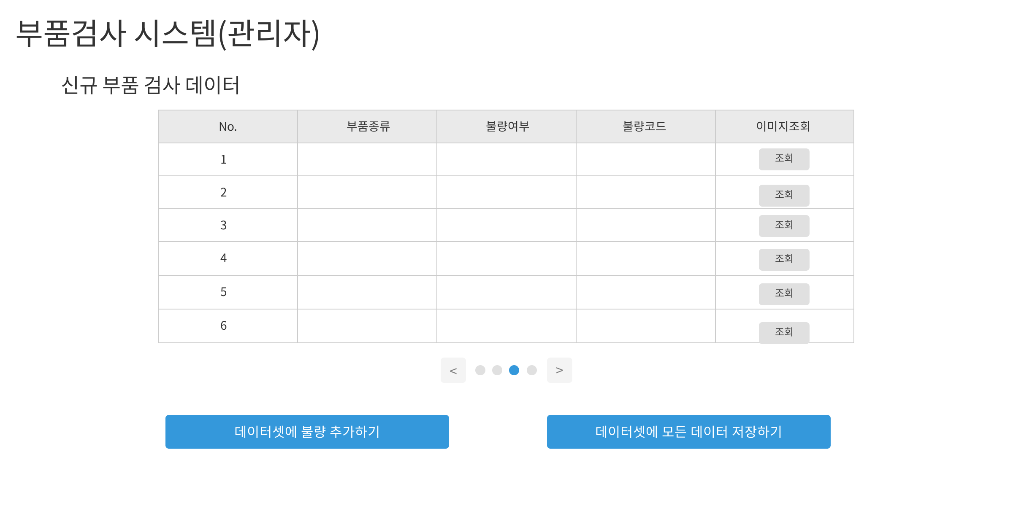
내용 구성

Slide 12
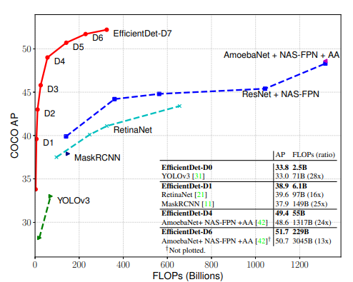
차별성 - 수정
EfficientDet은 one-stage 방식의 object detection 모델이다
- Bi-FPN의 구조와 가중치 방식을 통해 feature fusion 과정에서 필요한 연산의 수를 줄일 수 있다
- EfficientNet 백본과 Compound scaling을 통해 모델의 성능을 높힐 수 있다
기존 ap가 유사한 기존의 모델들에 비해 성능을 나타내는 AP는 유사하지만 필요한 총 파라미터 수(Params)와 FLOPs가 EfficientDet에서 훨씬 적게 나타나 비율로 표현했을때 최대 42배까지 FLOPs 차이가 남을 표에서 확인할 수 있다.
목표하는 학습모델 목표 수치
precision:0.97 recall:0.85
f1-score:0.906
Notes:
컴퓨터 학술회의 CVPR 2020에서 EfficienDet 알고리즘에 대한 내용이 발표되었는데 기존 알고리즘보다 좋은 성능을 보여준다고 주장하였다

Slide 13
활용가능성
자동차
부속품 테스트
건설
전자기기

Slide 14
개발 일정 (팀 일정) - 수정
세부 개발 내용 | 9월 |  |  |  |  | 10월 |  |  |  | 11월
 | 4 | 5 | 6 | 7 | 8 | 11 | 12 | 13 | 14 | 15 | 18 | 19 | 20 | 21
프로젝트 아이디어 계획
디자인 구성 및 프로토타입 제작
기능 분담 및 구현
기능 통합 및 정리
디자인 통합
통합 테스트
PPT제작 및 발표 준비

Slide 15
개발 일정 (역할분담) - 수정
AI 알고리즘 설계 및 구축
품질 검사 시스템 구현
데이터베이스 설계 및 구축
데이터 라벨링 시스템 구현
이준석
김종찬
박정민
한세웅
UI 디자인 설계
이미지 삽입, 출력 페이지 구현
데이터베이스 설계 및 구축
알고리즘에 따른 데이터 연동

Slide 16
개발 일정 (개인 일정-이준석) - 수정
세부 개발 내용 | 9월 |  |  |  |  | 10월 |  |  |  | 11월
 | 1 | 2 | 3 | 4 | 5 | 1 | 2 | 3 | 4 | 1 | 2 | 3 | 4 | 5
프로젝트 아이디어 계획 및 사전조사
개발 관련 도구 구축
AI 알고리즘 분석
AI 알고리즘 구현
품질 검사 시스템 구현
통합 테스트

Slide 17
개발 일정 (개인 일정-김종찬) - 수정
세부 개발 내용 | 9월 |  |  |  |  | 10월 |  |  |  | 11월
 | 1 | 2 | 3 | 4 | 5 | 1 | 2 | 3 | 4 | 1 | 2 | 3 | 4 | 5
프로젝트 아이디어 계획 및 사전조사
개발 관련 도구 구축
데이터베이스 설계 및 연결
관리 기능 구현
연동 기능 구현
통합 테스트

Slide 18
개발 일정 (개인 일정-한세웅) - 수정
세부 개발 내용 | 9월 |  |  |  |  | 10월 |  |  |  | 11월
 | 1 | 2 | 3 | 4 | 5 | 1 | 2 | 3 | 4 | 1 | 2 | 3 | 4 | 5
프로젝트 아이디어 계획 및 사전조사
개발 관련 도구 구축
데이터베이스 설계 및 연결
관리 기능 구현
연동 기능 구현
통합 테스트

Slide 19
개발 일정 (개인 일정-박정민) - 수정
세부 개발 내용 | 9월 |  |  |  |  | 10월 |  |  |  | 11월
 | 1 | 2 | 3 | 4 | 5 | 1 | 2 | 3 | 4 | 1 | 2 | 3 | 4 | 5
프로젝트 아이디어 계획 및 사전조사
개발 관련 도구 구축
UI 설계
이미지 삽입 페이지 구현
결과 창 구현
통합 테스트

Slide 20
[
팀 목표
]
이탈자 없이
계획한 시스템을 완성도 높게 완성하자.

Slide 21
개인 목표
이준석
수업시간에 이론만 배우는 것을 뛰어넘어 마치 실무처럼 그룹을 형성하고 목표를 정하여 그것을 실제로 구현해보고 싶습니다
김종찬
실무에서 사용가능한 시스템 구축에 대한 경험을 토대로 개인 능력을 향상시키고 싶습니다. 팀원들과 협업하여 프로젝트를 잘 마무리하고 싶습니다.
박정민
기업 시스템 구축 개발을 통해 맡은 임무에 대한 능력 향상시키고, 팀원들과 협업하여 프로젝트를 잘 마무리하고 싶습니다.
한세웅
Capstone 프로젝트를 통해 기업에서 필요로 하는 프로그램을 개발함으로써 교내외에서 이론으로 배운 것을 실무에 적용해보고 싶습니다.

Slide 22
감사합니다

